Slide 1
«Австралия. Верования коренного населения Австралии»
Модуль «Основы мировых религиозных культур».
4 класс

Slide 2
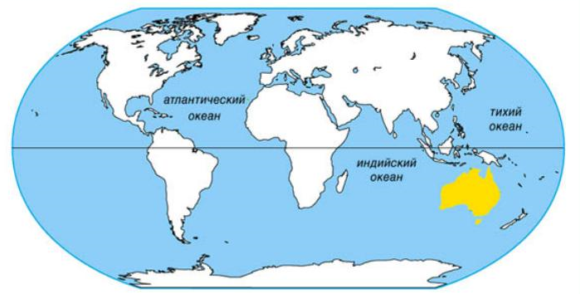
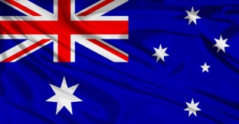
АВСТРАЛИЯ находится в южном полушарии, омывается водами Индийского и Тихого океанов

Slide 3
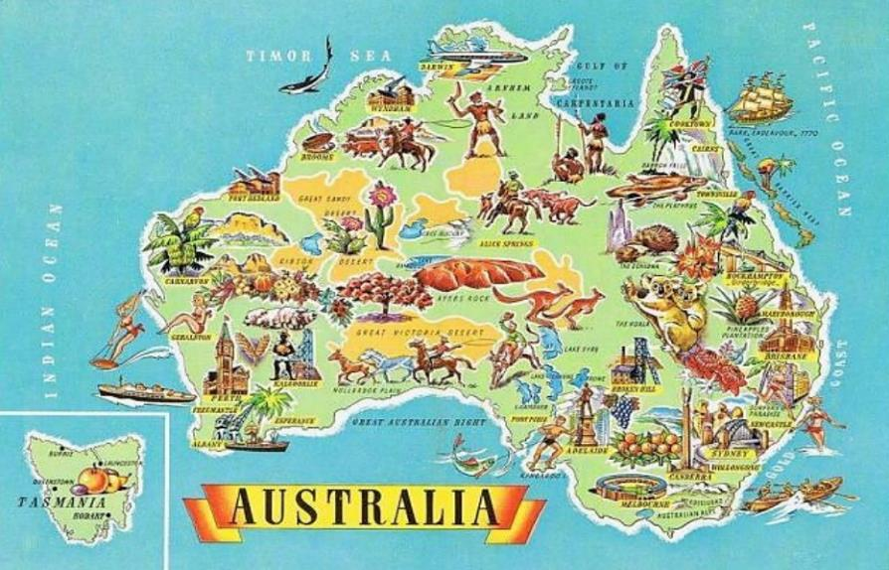
АВСТРАЛИЯ – самый маленький материк земного шара

Slide 4
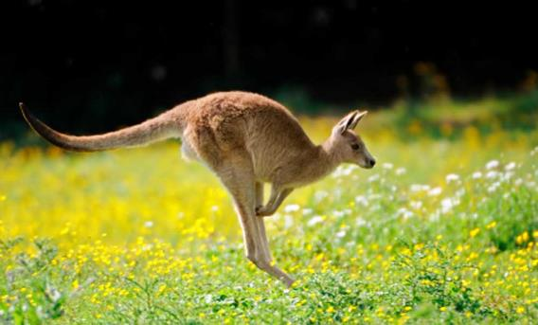
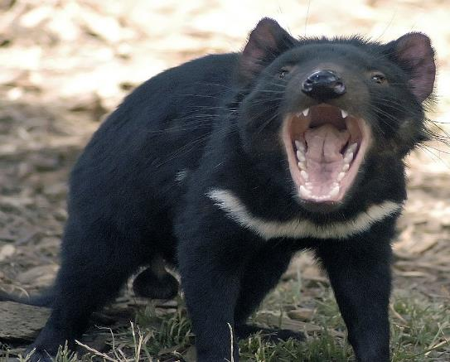
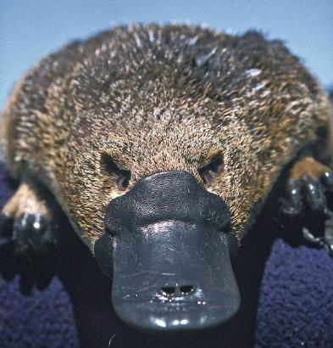
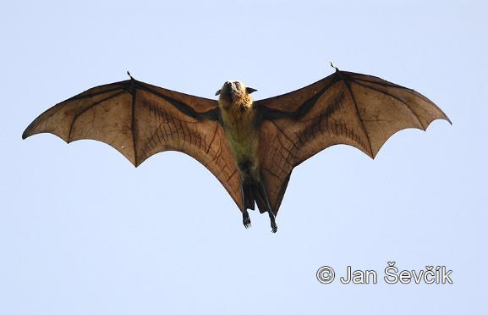
Фауна Австралии уникальна. Австралию населяют животные, которых больше нет нигде на планете
Кенгуру – один из символов Австралии
Тасманский дьявол
Утконос
Калонг. Летучая лисица

Slide 5
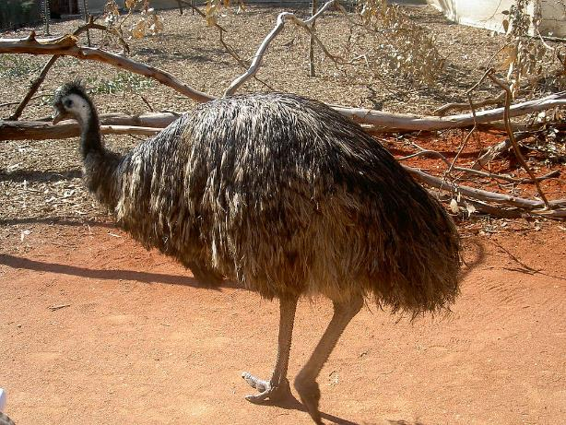
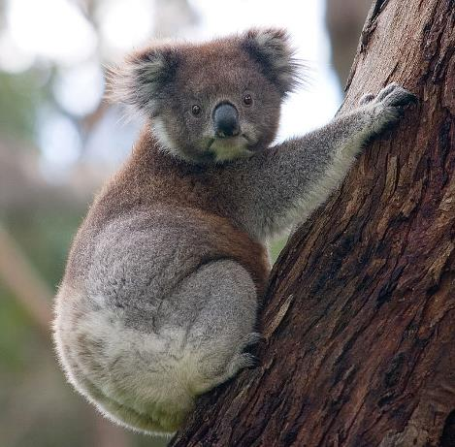
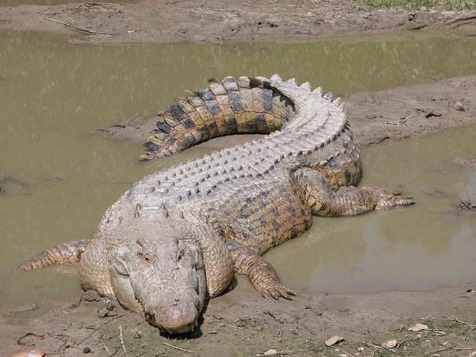
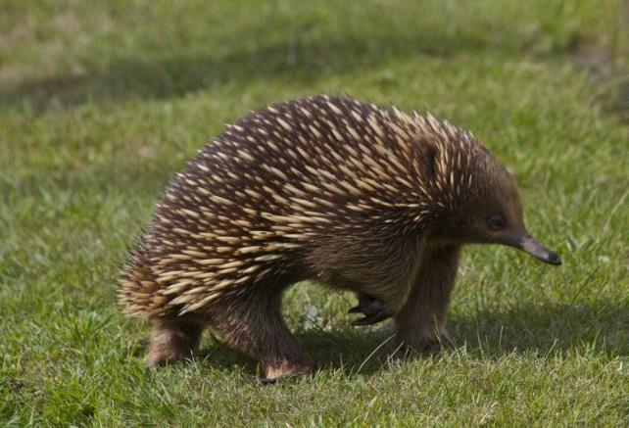
Страус эму
Коала – сумчатый медведь
Крокодил
Ехидна

Slide 6
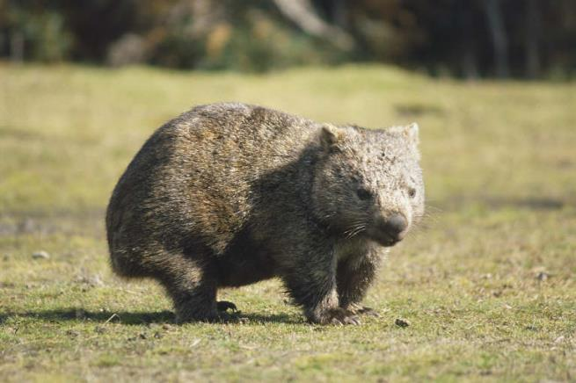
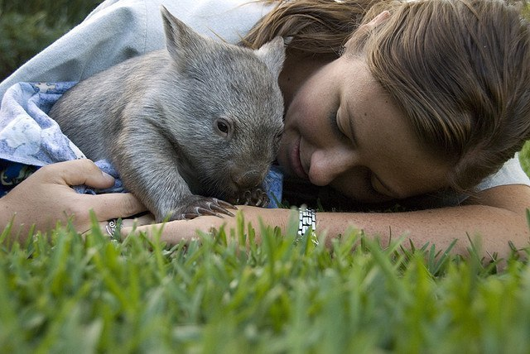
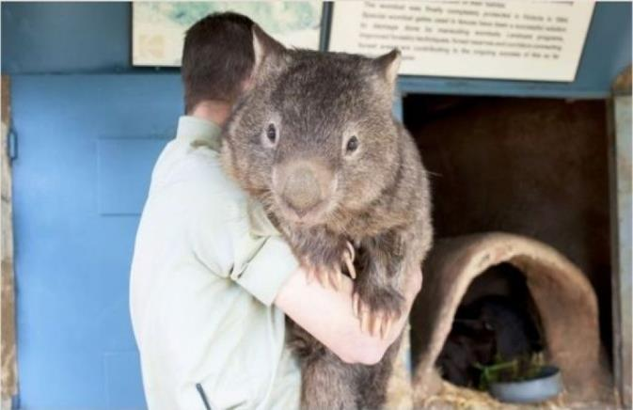
Вомбат – сумчатое травоядное млекопитающее, самый большой «хомячок» в мире, достигает веса
45 килограмм

Slide 7
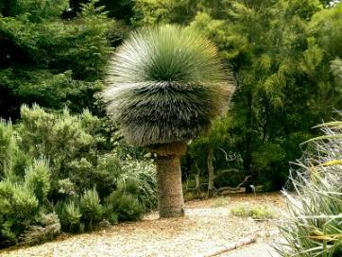
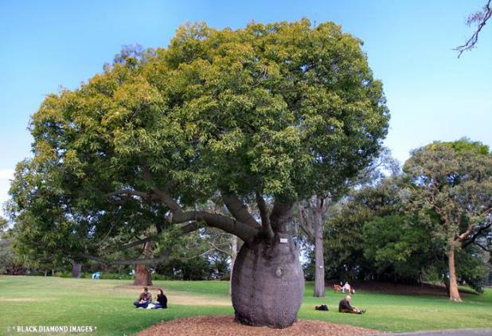
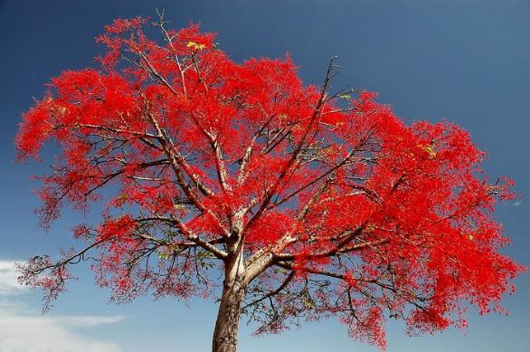
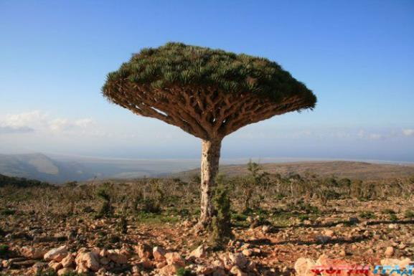
Флора Австралии уникальна, это объясняется тем, что Австралия изолирована от других материков
Травяное дерево – редкая форма жизни многолетних растений
Бутылочное дерево – приспособлено скапливать влагу во время засух
Огненное дерево – австралийская акация
Бутылочное дерево бывает таким

Slide 8
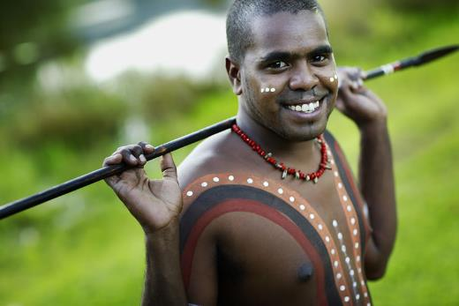
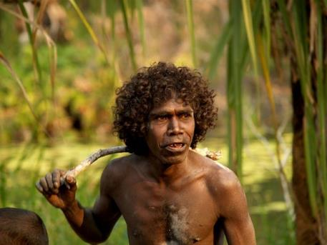
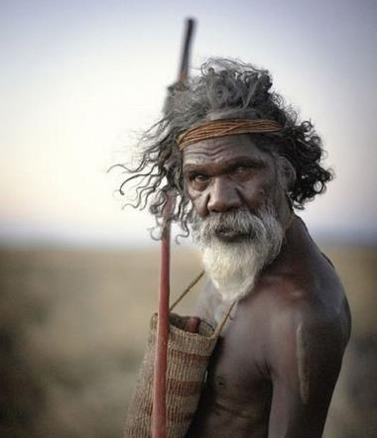
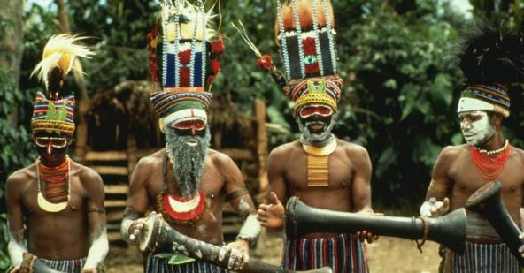
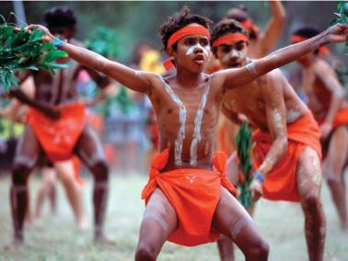
Австралийские аборигены — коренное население Австралии, также иногда называемые «австралийскими бушменами», в языковом и расовом отношениях обособлены от других народов мира
В Австралии около 400 различных коренных народов. Каждый из них отличается не только особым названием, но и имеет особый язык или характерный диалект.

Slide 9
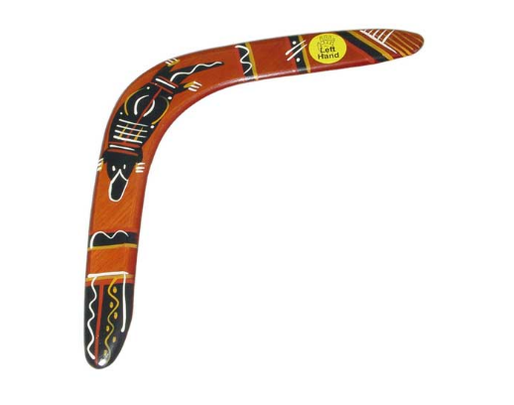
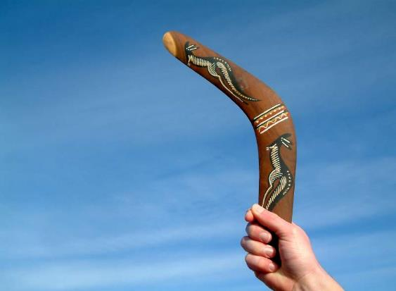
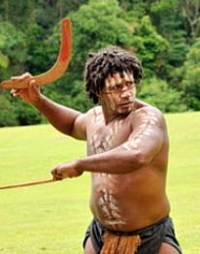
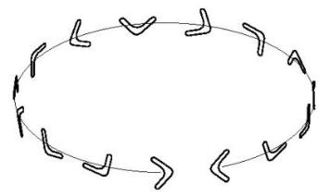
БУМЕРАНГ – ещё один символ Австралии.
Бумеранг — деревянная метательная палица. Некоторые виды обладают особой аэродинамической формой, которая позволяет повышать дальность броска и способствует возвращению к месту запуска.
В прошлом — боевое и охотничье оружие
Бумеранг способен пролетать дистанцию в 90 метров и подниматься на высоту до 15 метров. Бумеранг широко известен в силу своего свойства возвращаться назад, к месту, с которого был произведён бросок. В действительности этим свойством обладают далеко не все бумеранги — только возвращающиеся, да и реализуется оно только при надлежащем умении и с непременным учётом силы и направления ветра.

